Slide 1




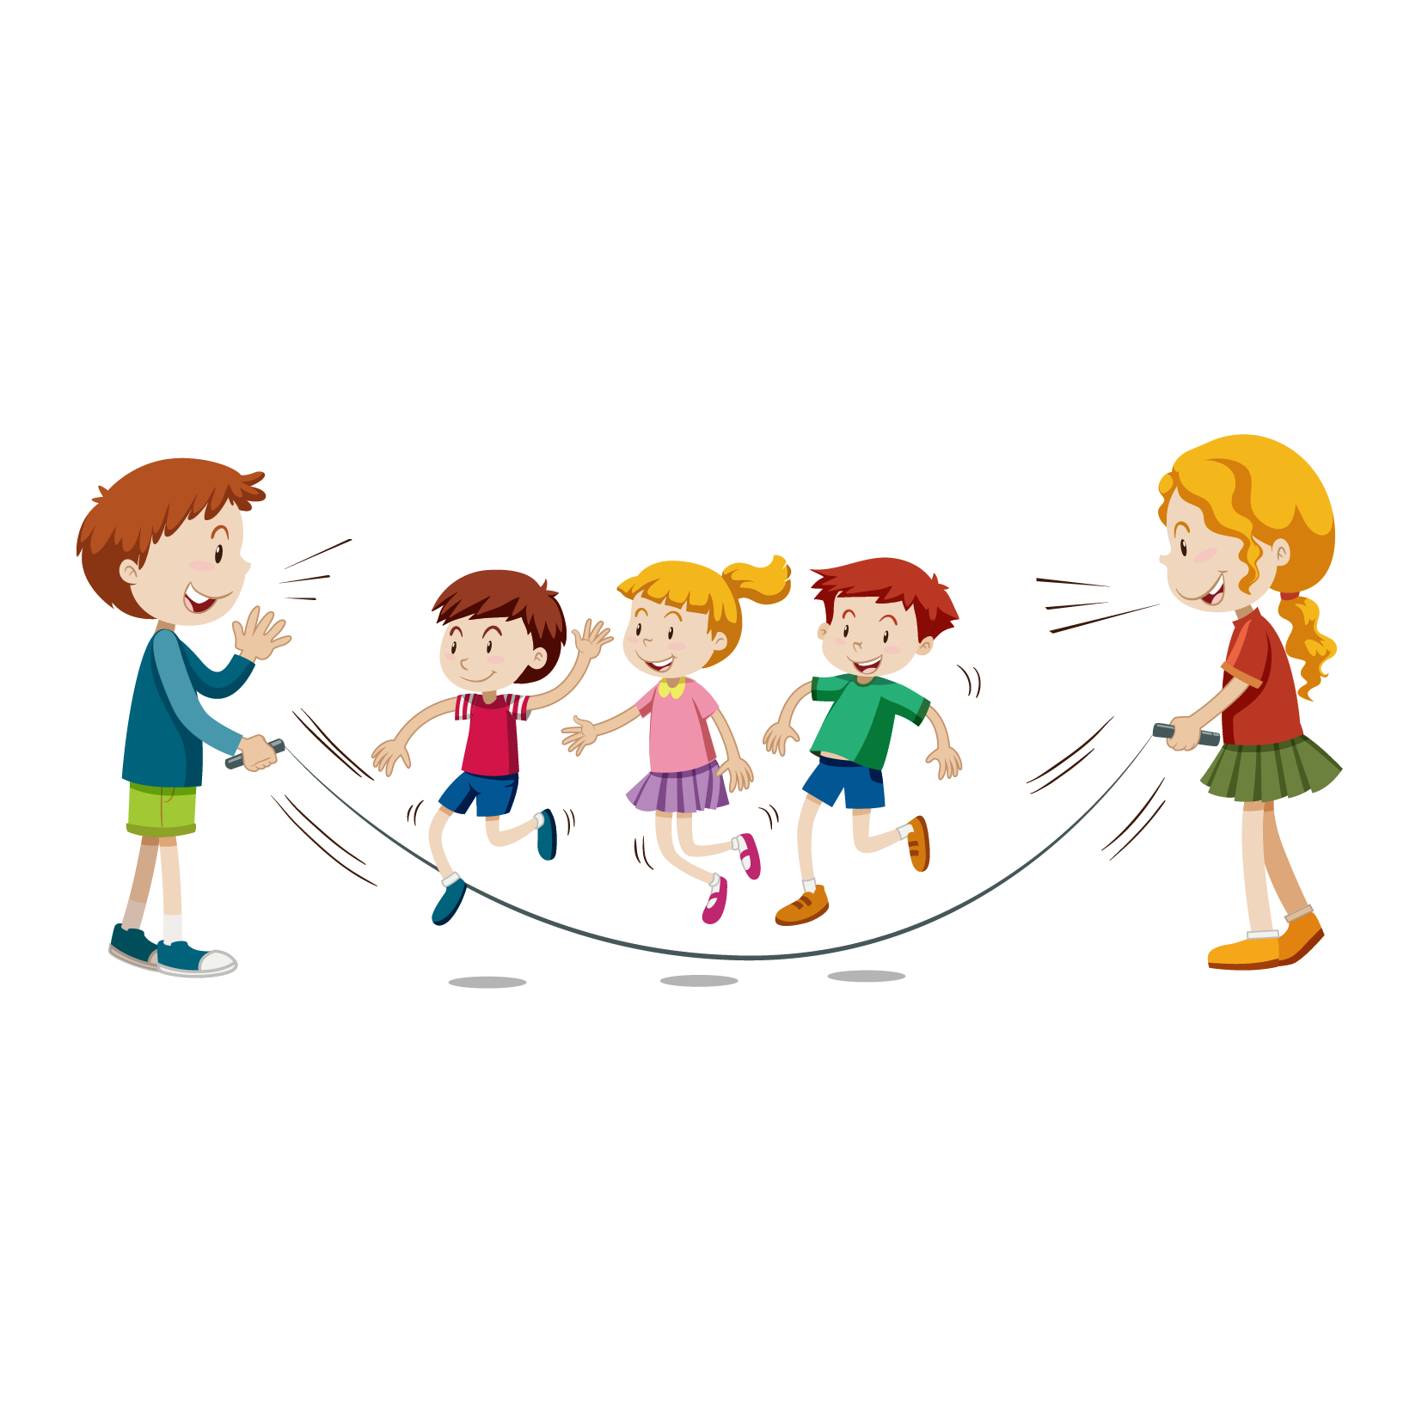


儿童地铁安全教育ppt模板

Slide 2

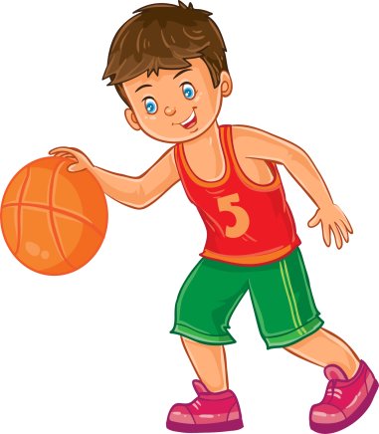
1
上下楼梯安全
目 录
5
2
课间活动安全
饮食卫生安全
3
体育活动安全
6
交通安全
4
7
实验课安全
其它安全注意事项
延迟符

Slide 3

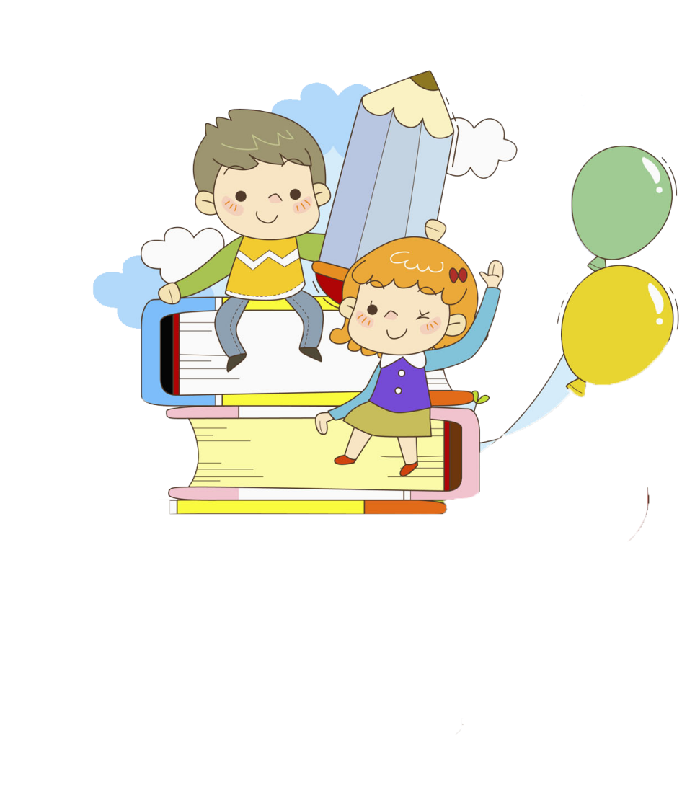
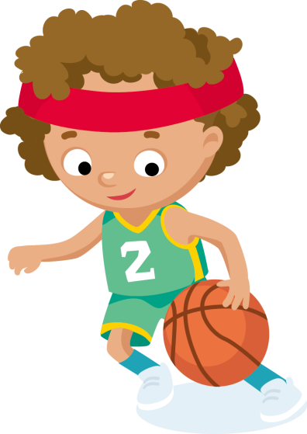
1
上下楼梯安全
延迟符

Slide 4
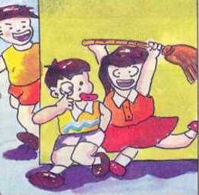
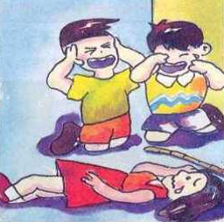
上下楼梯安全
在楼道奔跑、追逐玩耍容易发生意外

Slide 5
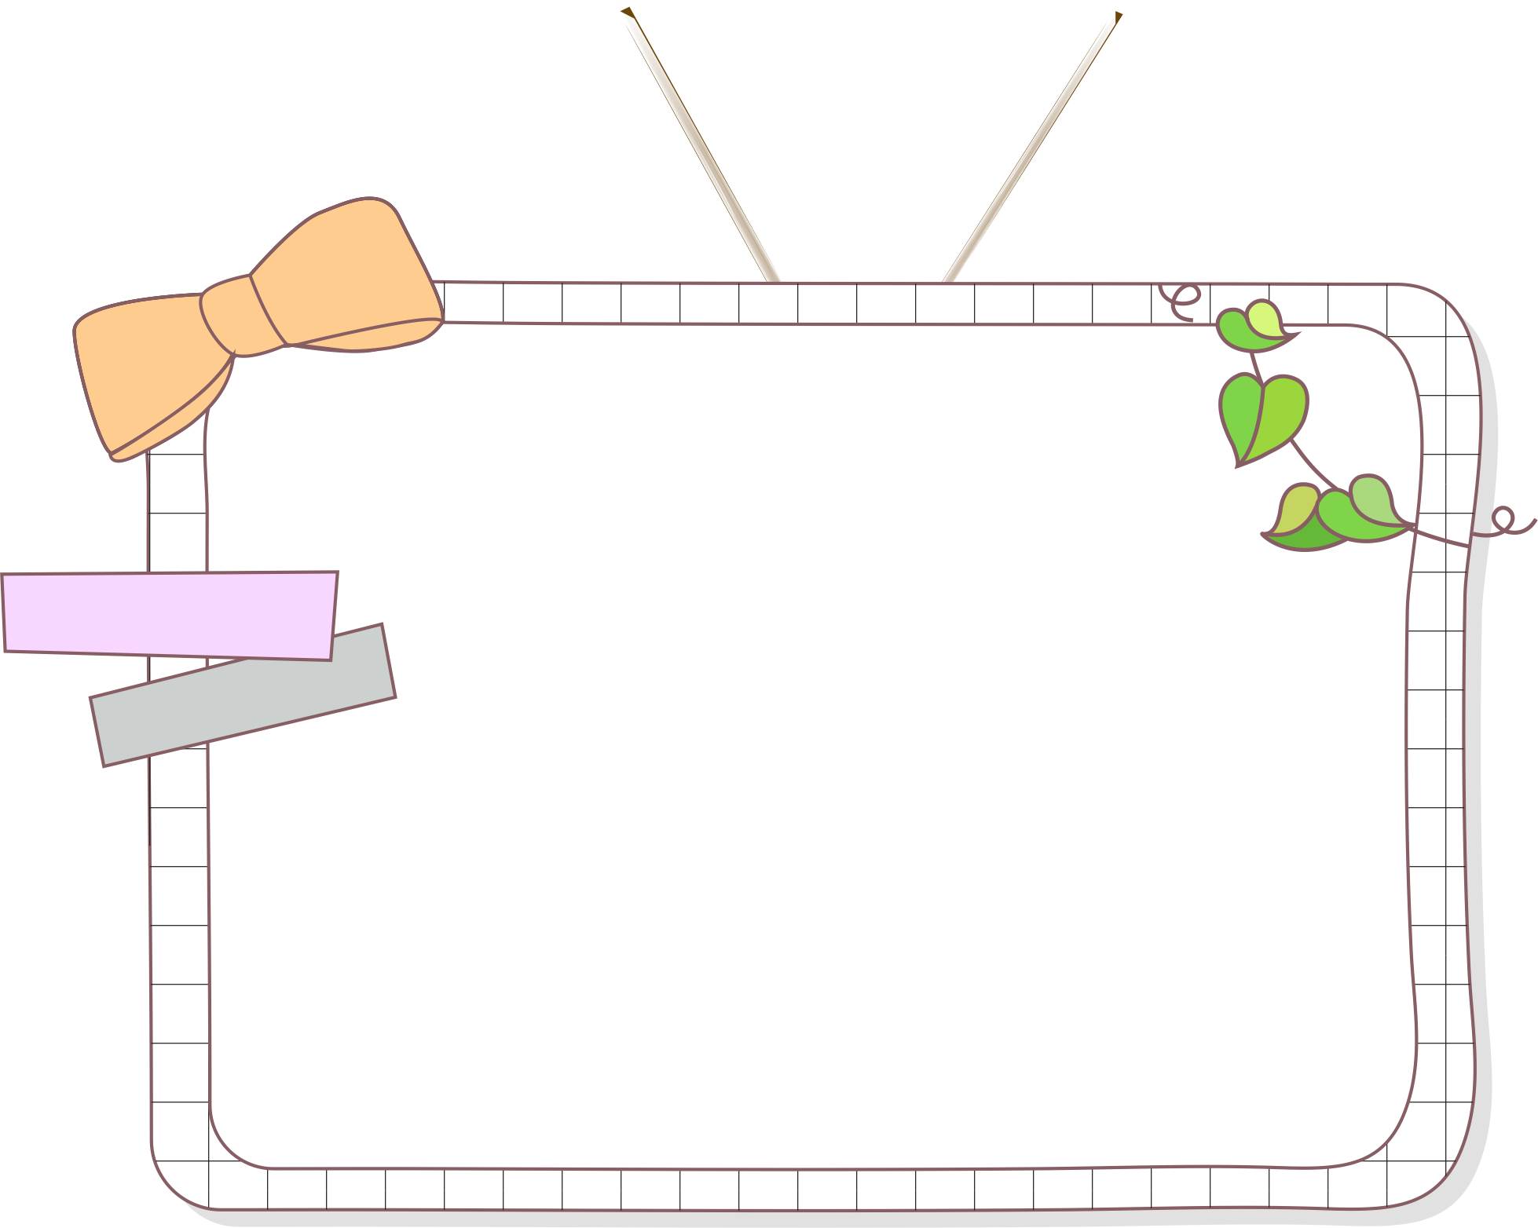

上下楼梯注意事项
不要因为赶时间而奔跑。
在人多的地方一定要扶好栏杆。
整队下楼时要与同学保持一定距离。
上下楼时不要将手放在兜里。
不要在楼道内弯腰拾东西、系鞋带。
上下楼靠右行。
上下楼梯时，不要奔跑，不在楼梯、走廊上打闹、挤搡；不拥挤、不抢行。

Slide 6
2
课件活动安全
延迟符

Slide 7
课件活动注意事项
01
02
03
04
室外空气新鲜，课间活动应当尽量在室外，但不要远离教室，以免耽误下面的课程。
活动的强度要适当，不要做剧烈的活动，以保证继续上课时不疲劳、精力集中、精神饱满。
.活动要注意安全，切忌猛追猛打，要避免发生扭伤、碰伤等危险。 。
活动的方式要简便易行，如做做操等。

Slide 8
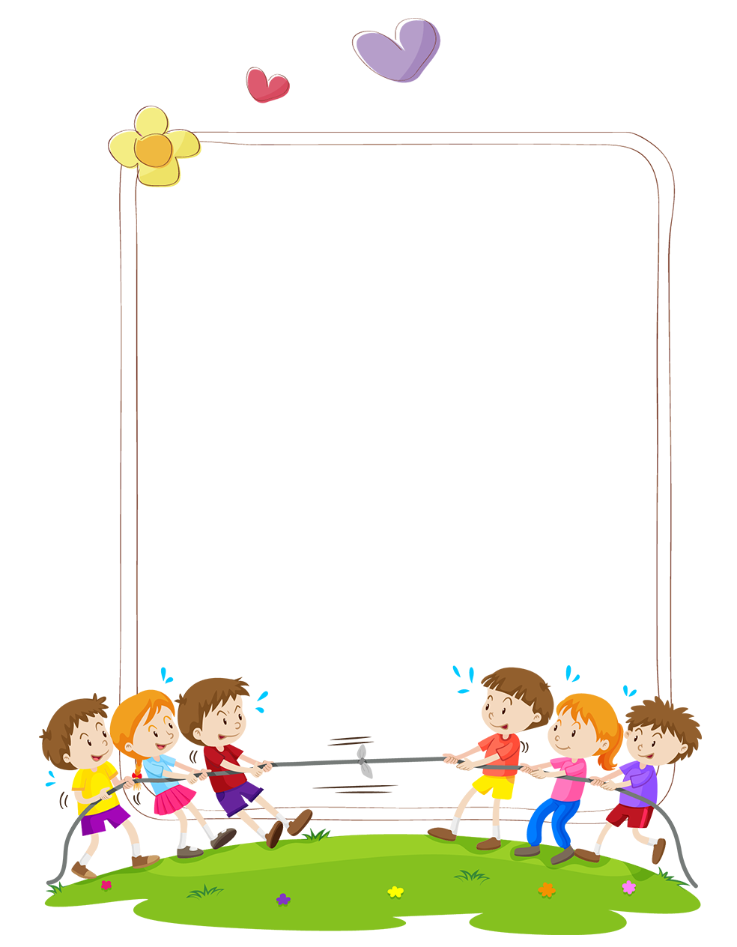
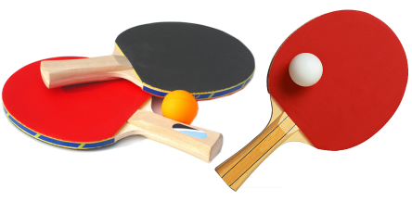
课件活动注意事项
室内活动空间狭小、安全隐患多
室内活动时不要在教室追逐玩耍
不要趴窗户，从窗户上往下扔东西。

Slide 9
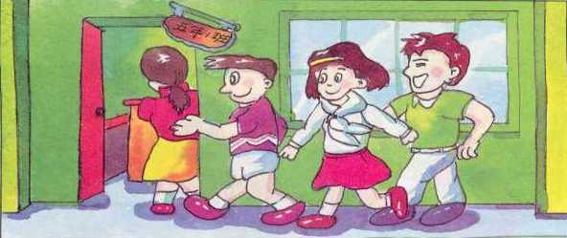
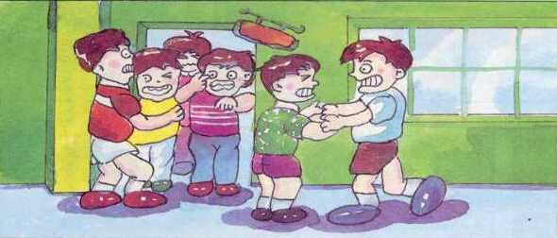
课件活动注意事项
进出教室要有序、不要推挤
推挤容易产生意外，出入也不顺畅； 有序进出，顺利又迅速

Slide 10
3
体育活动安全
延迟符

Slide 11
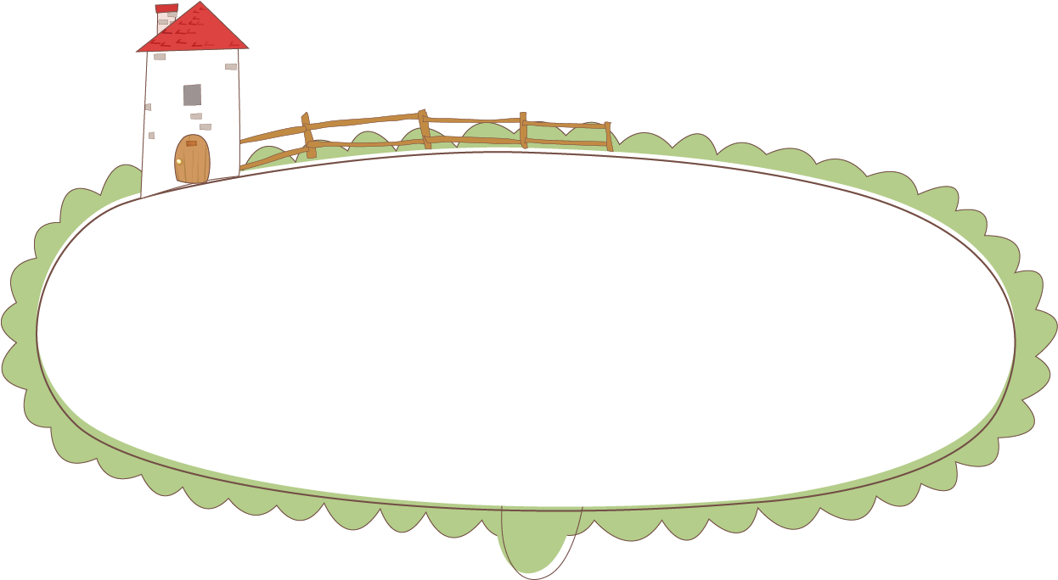
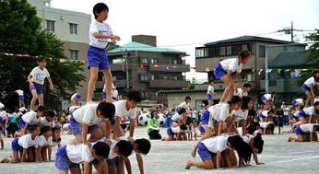
体育活动安全
正确使用运动器材、注意听从老师指挥、不带和运动无关的东西。
注意周围同学动向，不要进入其活动范围

Slide 12

体育活动安全
1 课前做好准备运动，课后做好放松整理。
2 课前课后进行点名，见习生必须随队见习。
3 穿着紧凑的服装，鞋，禁止穿着有碍运动的服
装。
4 听从指挥，服从安排，有秩序地进行各项目的
练习
5 在做器械，高难度，危险动作时做好
安全保护。
6 上课过程中，不可嘻戏打闹，不做过
于激烈的运动。
7 做练习时，要求由慢到快，运动强度
由低到高。
8 课前应检查场地，器材，课中提出安
全要求。

Slide 13
4
实验课安全
延迟符

Slide 14
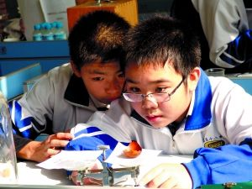
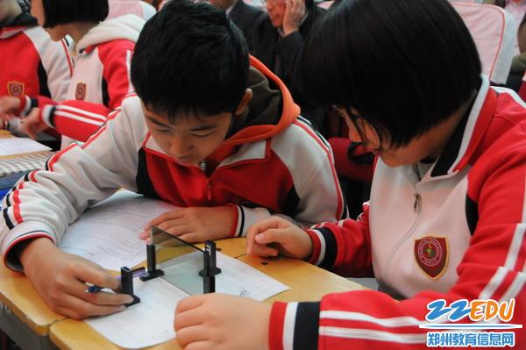
实验课安全
正确使用实验仪器，听从老师指挥，不得随意玩弄实验器材、不得随意到其他同学的实验桌。

Slide 15
5
饮食卫生安全
延迟符

Slide 16
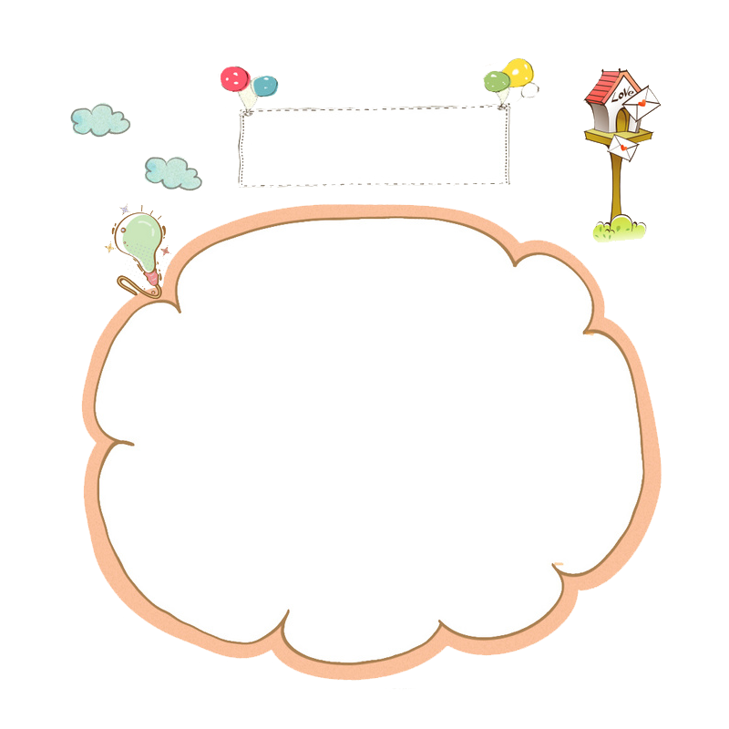
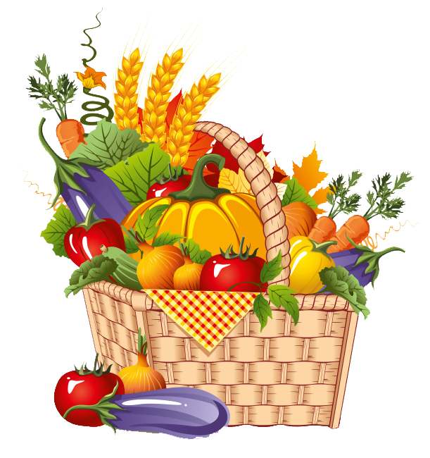
饮食就餐安全
什么样的食物我们不能吃？
①过期的食品不能吃。
②不是正规厂家的食品不乱吃。
③变质的食物不能吃。
④没有清洗干净的水果不吃。
⑤隔夜食物不乱吃。
⑥不熟的食物不乱吃，不喝生水。

Slide 17
6
交通安全
延迟符

Slide 18

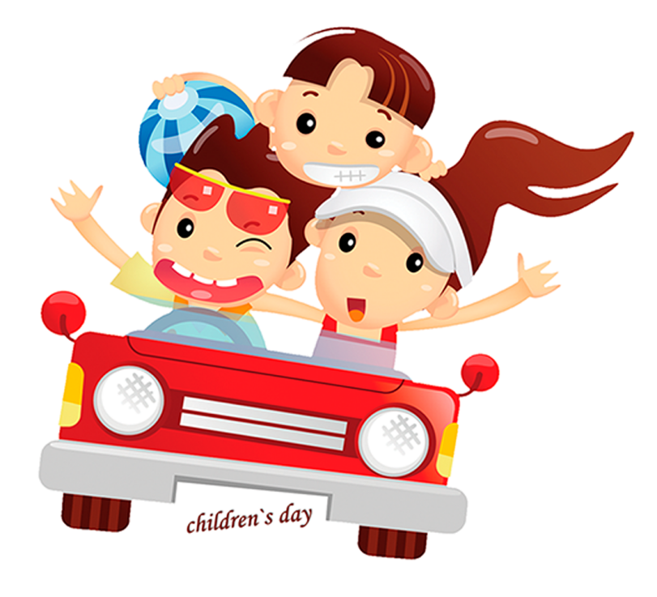
交通安全注意事项
1. 在道路上行走，要走人行道；没有人行道的道路，要靠路边行走。
2. 集体外出时，最好有组织、有秩序地列队行走；结伴外出时，不要相互追逐、打闹、嬉戏；行走时要专心，注意周围情况，不要东张西望、边走边看书报或做其他事情。
3．在没有交通民警指挥的路段，要学会避让机动车辆，不与机动车辆争道抢行。
4．在雾、雨、雪天，最好穿着色彩鲜艳的衣服，以便于机动车司机尽早发现目标，提前采取安全措施。在一些城市中，小学生外出均头戴小黄帽，集体活动时还手持“让”字牌，也是为了使机动车及时发现、避让，这种做法应当提倡。
5. 不要突然横穿马路，特别是马路对面有熟人、朋友呼唤，或者自己要乘坐的公共汽车已经进站。

Slide 19

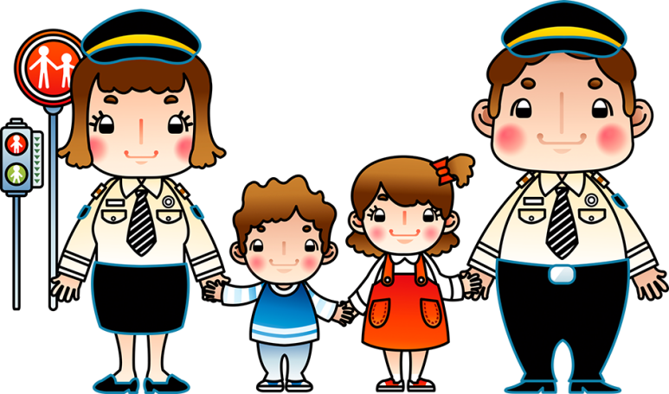
交通安全注意事项
外婆走，我也走，我和外婆手拉手，手拉手，慢慢走， 一走走到马路口， 看见红灯停一停， 看见绿灯开步走。
交叉路口红绿灯，指挥交通显神通；
绿灯亮了放心走，红灯亮了别抢行；
黄灯亮了要注意，人人遵守红绿灯。

Slide 20
7
其它安全注意事项
延迟符

Slide 21

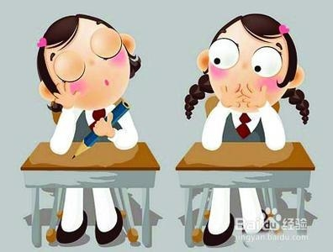
其它安全注意事项
你与同学发生矛盾怎么办？
自己的所作所为也要有安全意识。青少年时期容易冲动，容易感情用事，因此，在同学间遇到矛盾时，一定要冷静，要理智，切忌用拳头和脚代替说理，给自己和同学带来不良的后果。

Slide 22
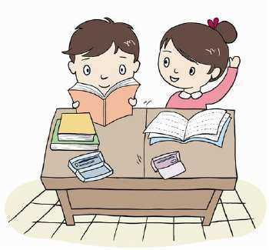
其它安全注意事项
要注意教室的安全。
学生上课离开本班教室一定要关好门窗，不要将钱和贵重物品带在身上；
不要在教室楼的走廓上踢毽子或跳绳，这种行为既违反了校规，又存在着很大的安全隐患，试想一想，若把玻璃窗踢碎，玻璃片飞入哪一位同学的眼中，哪后果是不堪设想的。
如何加强教室安全？

Slide 23

安全小知识
“119”----火警
“110”----报警
“120”----急救
“122”----交通事故报警
打电话时要说清地点、相关情况和
显著特征。

Slide 24

安全小知识
你拍一，我拍一，注意安全数第一。
你拍二，我拍二，咱俩宣传做个伴儿。
你拍三，我拍三，教室寝室不吸烟。
你拍四，我拍四，乱穿马路会出事。
你拍五，我拍五，炎热天气防中暑。
你拍六，我拍六，不慎落水要呼救。
你拍七，我拍七，三无产品要远离。
你拍八，我拍八，不在电线杆上爬。
你拍九，我拍九，不跟陌生人随便走。
你拍十，我拍十，自我保护是大事。
安全教育拍手歌

Slide 25

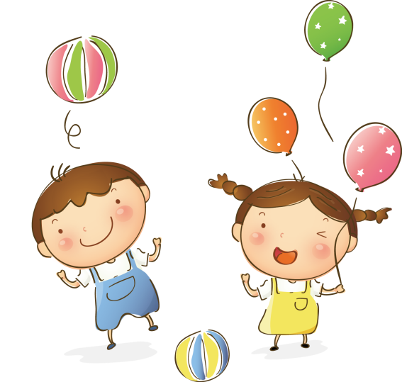
安全小知识
生命是美好的，生活是多姿多彩的，而要拥有这一切的前提是安全。所以我们一定要时刻加强安全意识，努力增强自我防范能力，作到警钟长鸣！

Slide 26
谢谢观看聆听
三年级（2）班 主讲人：王老师

